Slide 1
Основы Git. Знакомство с JavaScript.
Denis Zinchenko
Front-end developer

Slide 2
Ключевое слово git
В начале каждой команды прописывается ключевое слово git.
Пример:
git commit –m "first commit"
git pull origin master

Slide 3
Создание и инициализация репозитория
Перед началом работы необходимо на компьютере перейти в папку с проектом и открыть терминал на windows( git bash here)
git init // инициализация репозитория
echo >> Readme.md //создание файла описания репозитория
git add . //сохранение всех изменений в систему контроля версий
git commit –m "first commit myProject" //создание коммита
git remote add origin https://github.com/.../....git //работа с удаленным репозиторием
git push -u origin master //отправка данных на удаленный репозиторий

Slide 4
Отправка новых данных в этот же ранее созданный репозиторий
После внесенных изменений в проект необходимо сначала их сохранить в git а потом отправить только на удаленный репозиторий:
git status // проверка на то что файлы изменились в проекте
git add -A //сохранение всех изменений в систему контроля версий
git commit –m "two commit myProject" //создание коммита
git pull origin master //забирает изменения из удаленного репозитория и интегрирует их с изменениями в локальном репозитории
git push origin master //отправка данных на удаленный репозиторий

Slide 5

Три состояния git

Slide 6
Каждый коммит имеет SHA-1 хеш
24b9da6552252987aa493b52f8696cd6d3b00373 //SHA-1 хеш
Чтобы увидеть данный хеш необходимо в терминале ввести команду:
git log

Slide 7
Создание новой ветки в git
git checkout –b "new_branch" //создание новой ветки под названием new_branch
git add –A //сохранение всех изменений в систему контроля версий
git commit –m "comment for new branch"// создание нового коммита в созданной ветке
git push origin new_branch //отправка данных на удаленный репозиторий в ветку new_branch

Slide 8
git merge
Слияние веток:
git commit "comments in new_branch" //коммит в рабочей ветке
git push origin new_branch //отправка изменений с рабочей ветки
git checkout –b hotfix //возникла ошибка в master, создаем новую ветку для решения проьблемы
git add . //сохраняем изменения в систему контроля версий для решения проблемы
git commit –m "commit for fixed problems in master" //коммит в ветке с решением проблемы
git checkout master //переход на ветку master
git merge hotfix //слияние последних измнений из hotfix с master

Slide 9
git rebase
Второй способ слияния веток
git commit "comments in new_branch" //коммит в рабочей ветке
git push origin new_branch //отправка изменений с рабочей ветки
git checkout –b newfix //возникла ошибка в master, создаем новую ветку для решения проблемы
git add . //сохраняем изменения в систему контроля версий для решения проблемы
git commit –m "commit for fixed problems in master" //коммит в ветке с решением проблемы
git checkout master //переход на ветку master
git merge newfix //слияние последних измнений из newfix с master
git push origin master //отправка данных на удаленный репозиторий ветка master

Slide 10
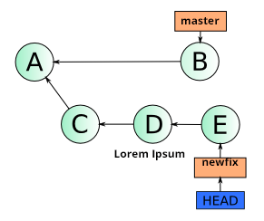
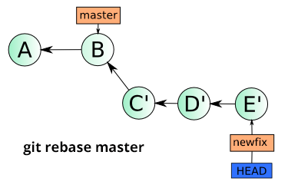
git rebase

Slide 11
Переход на более ранние изменения
Временное переключени на другой коммит
git checkout 29edf88326b57a1028ad7fdfff5082116370c4ab
Переключиться на коммит и продолжить работу с него
Если вы хотите продолжить работу с другого коммита, вам понадобится новая ветка. Можно переключиться и создать ее одной командой:
git checkout -b имя-новой ветки 29edf88326b57a1028ad7fdfff5082116370c4ab

Slide 12
JavaScript

Slide 13
Правила оформления кода
Для отступов в начале строки есть табуляция
Никаких пробелов в конце строки
Табуляция до 5 уровней вложенности
Длина строки до 80 символов
Выравнивание при переносе, к примеру, аргументов лучше выполнять по первому аргументу
if/else/for/while/try многострочные и с фигурными скобками
Унарные операторы отделяются пробелами
Операторы «,» и «;» не выделяются запятыми
«:» после имени должны отделяться 1 пробелом
Тернарный оператор ? и : должен иметь пробелы с обеих сторон.
Не использовать пробелы в пустых конструкторах, таких как {}, [], fn()
1 Пробел между аргументами и выражением

Slide 14
Предисловие

Slide 15
Предисловие
Код — это набор особых инструкций, сообщающих компьютеру какие задачи нужно сделать. Обычно код сохраняют в текстовый файл, хотя в случае JavaScript можно писать код прямо в консоли разработчика в браузере, чего мы кратко коснемся далее.

Slide 16
Предисловие
Правила допустимого формата и комбинаций операторов называются язык программирования, иногда их соотносят с его синтаксисом, аналогично английскому языку, где правила говорят вам как произносить слова и как составлять правильные предложения используя слова и знаки препинания.

Slide 17
Предисловие
Скрипт сайта — это код, который внедряется на ресурс и расширяет функциональность портала.

Slide 18
Внешние и внутренние скрипты
//Внешний скрипт:
<script src = "./scripts/main.js"></script>
//Внутренний скрипт:
<script>
let a = "Hello World!";
console.log(a);
</script>

Slide 19
Скрипты async и defer
Атрибут defer - страница продолжает загружаться параллельно со скриптом
<p>...содержимое до скрипта...</p>
<script defer src = "./scripts/main.js">
<p>...содержимое отображается сразу же после скрипта...</p>
//Маленький скрипт загрузится первым, но выполнится вторым
<script defer src="./scripts/longer.js"></script>
<script defer src="./scripts/smaller.js"></script>
//Атрибут defer предназначен только для внешних скриптов

Slide 20
Скрипты async и defer
Атрибут async - говорит о том что скрипт абсолютно независим. Страница продолжает загружаться вместе со скриптом.
<script defer src="./scripts/longer.js"></script>
<script defer src="./scripts/smaller.js"></script>
//Асинхронные скрипты не ждут друг друга. Меньший скрипт smaller.js идёт вторым, но скорее всего загрузится раньше longer.js, поэтому и запустится первым. То есть, скрипты выполняются в порядке загрузки.
<script defer src="./scripts/longer.js"></script>
<script defer src="./scripts/smaller.js"></script>

Slide 21
Операторы

Slide 22
Операторы
В языке программирования группа слов/ чисел / операций
Пример:
a = b * 2;
a,b – переменные
2- литеральное значение
‘=‘ и ‘*’ – операции.

Slide 23
Переменные
Имеют название
Имеют значение
Т.к. JS – язык без строгой типизации, конкретный тип хранимых данных в переменной не указывается

Slide 24
Литеральное значение / Литерал
константы, включаемые непосредственно в текст программы
не могут быть изменены в тексте программы

Slide 25
Операции
Выполняют действия со значениями и переменными
Действия бывают следующих видов:
Математические
Логические
Действия присваивания

Slide 26
В результате
Оператор «a= b* 2;» сообщает компьютеру, что ему необходимо взять текущее значение из переменной b, умножить его на 2, и сохранить результат в другую переменную, которая называется
a.

Slide 27
Выражения
Операторы состоят из одного или более выражений
Выражение —это любая ссылка на переменную или значение или набор переменных и значений, объединенных операциями

Slide 28
Пример
a=b*2;
У этого оператора 4 выражения:
2—это выражение литерального значения
b—это выражение переменной, которое тут означает извлечение его текущего значения
b* 2—это арифметическое выражение, в данном случае выполнение умножения
a= b* 2—это выражение присваивания, в данном случае это присвоить результат выражения b* 2 переменной a
подробнее о выражениях далее

Slide 29
Оператор-выражение
Выражение, которое является законченным
Пример:
a*4;

Slide 30
Выполнение программы

Slide 31
Инструменты:
Для знакомства с языком JavaScript понадобиться открыть консоль в средствах разработки в ближайшем браузере (Firefox, Chrome, IE и т.п.).

Slide 32
По шагам:
Ввести в адресную строку «about:blank» для открытия пустой страницы
Нажать клавишу f12
Перейти во вкладку «консоль»
*комбинация <shift> + <enter> используется для многострочного скрипта

Slide 33
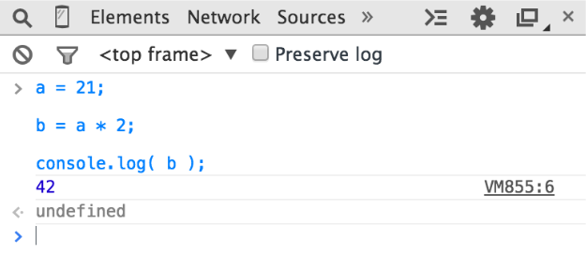
Пример

Slide 34
console.log()
Оператор, предназначенный для вывода значения в консоли разработчика
log( b) – функция, в которую передаётся значение, которое нужно вывести
console. —это ссылка на объект, где расположена функция log(..)

Slide 35
alert()
Еще один путь вывести информацию —запустить оператор alert(..). Например:
alert( b);
Данный оператор показывает всплывающее окно с кнопкой «OK» и содержимым переменной b

Slide 36
prompt()
Оператор, предназначенный для простого диалога с пользователем посредством модального окна. Пример:
age =prompt( "Please tell me your age:");
console.log( age);
Сообщение, которое вы передаете в prompt(..), в данном случае «Please tell me your age:» выводится во всплывающем окне.

Slide 37
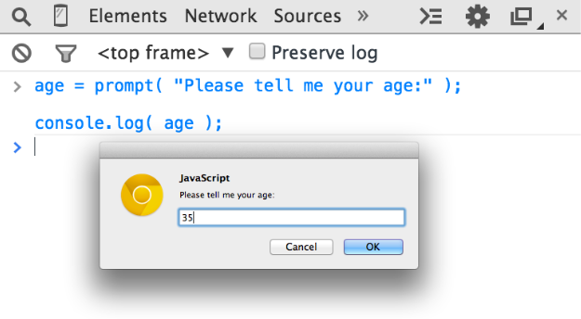
prompt()

Slide 38
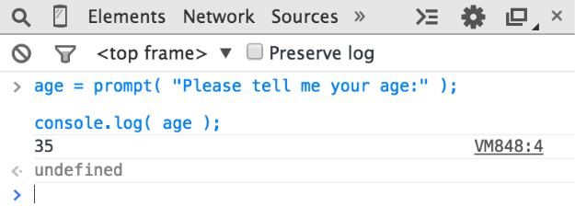
prompt()
Как только вы подтвердите ввод текста щелкнув по «OK», вы заметите, что введенное значение теперь хранится в переменной age, которую мы затем выведем с помощью console.log(..):

Slide 39
Операции

Slide 40
Операции
Операции —это те действия, которые мы выполняем над переменными и значениями. Мы уже видели две операции JavaScript, = и *.
Операция * выполняет математическое умножение.
Операция = используется для присваивания—сначала мы вычисляем значение с правой стороны(исходное значение) от = , а затем записываем его в переменную, которую мы указываем с левой стороны(переменная назначения)

Slide 41
var
Хоть и не являющееся технически операцией, вам необходимо ключевое слово var в любой программе, поскольку это основной способ, с помощью которого вы объявляете (т.е. создаете) переменные (сокращение от variables).
Вы всегда должны объявить переменную с именем до того, как начнете ее использовать. Но вам достаточно объявить переменную всего раз для каждой области видимости, а затем пользоваться ею столько раз, сколько нужно.

Slide 42
var
С помощью ключевого слова var можно объявить новую переменную.
var num = 15;
var str = 'Hello world!';
var arr = ['one','two', 'three' ];
var obj = [
name = 'Peter',
age = '24'
];
var bul = true;
var und;
var nuls = null;
var notan = NaN;

Slide 43
var
// Пример
var a =20;
a =a +1;
a =a *2;
console.log( a ); // 42

Slide 44
Операции
Присваивание: = как в «a = 2».
Математические: +(сложение), -(вычитание), *(умножение) и /(деление), как в «a* 3».
Составное присваивание: +=, -=, *=, и /= — это составные операции, которые объединяют математическую операцию с присваиванием, как в a += 2 (эквивалентно «a= a+ 2»).
Инкремент/Декремент: ++(инкремент), --(декремент), как в «a++»(эквивалентно «a=a+ 1»).
Доступ к свойству объекта: «.» как в console.log().
Объекты —это значения, которые хранят другие значения под своими именами, называемые свойства.
obj.a означает значение из объекта obj из его свойства a. Еще один способ доступа к свойствам —obj["a"].
Равенство: ==(нестрогое), ===(строгое), !=(нестрогое неравенство), !==(строгое неравенство), как в «a == b».
Сравнение: <(меньше чем), >(больше чем), <=(меньше или нестрого равно), >=(больше или нестрого равно), как в «a<= b».
Логические: &&(и),||(или), как в «a||b», которое выбирает или a, или(or) b. Эти операции используются для создания составных условных конструкций. Например: если либо a либо (or)b—истина

Slide 45
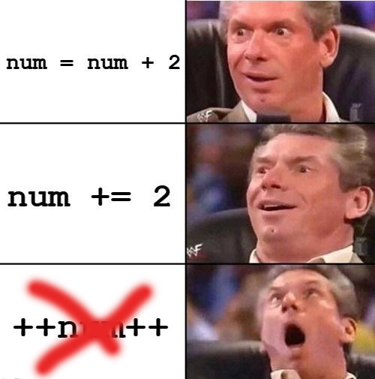
Операции

Slide 46
Значения и типы
В JavaScript есть встроенные типы для каждого из этих так называемых примитивных значений:
когда вам нужно работать с математикой, вам нужно число.
когда вам нужно вывести значение на экран, вам нужна строка(один или несколько символов, слов, предложений).
когда вам нужно принять решение в своей программе, вам нужно логическое значение (true (истина) или false (ложь)).

Slide 47
Дополнительные типы данных
Специальное значение «null»
Специальное значение «NAN»
Специальное значение «undefined»
Объекты «object»
Для определения типа переменной
можно использовать оператор typeof

Slide 48
Литералы
Значения, непосредственно включаемые в исходный код, называются литералы. Строковые литералы заключаются в двойные кавычки "...« или одинарные ('...’) — единственная разница в них — это ваши стилистические предпочтения. Литералы
Числа и логического знначения пишутся как есть.

Slide 49
Литералы
"Я -строка";
'Я -тоже строка';
42;
true;
false;

Slide 50

Приведение типов

Slide 51
Преобразование между типами
Преобразование 1 типа к другому в программировании называется приведением.
JavaScript предоставляет несколько различных возможностей принудительного приведения между типами. Например:
var a ="42";
var b =Number( a );
console.log( a ); // "42"
console.log( b); // 42

Slide 52
Явное приведение
Пример:
Использование Number(..)(встроенная функция)

Slide 53
Неявное приведение
При сравнении строки "99.99" с числом 99.99 многие согласятся, что они равны. Но они ведь не совсем одно и то же, не так ли? Это одно и то же значение в двух разных представлениях, двух разных типов
.

Slide 54
Неявное приведение
если вы используете операцию нестрогого равенства == для сравнения "99.99" == 99.99, JavaScript преобразует с левой стороны "99.99"в его числовой эквивалент 99.99. После этого сравнение превращается в 99.99 == 99.99, которое конечно является истинным.

Slide 55
Комментарии в коде

Slide 56
Комментарии в коде
Правила:
Код без комментариев не оптимален.
Слишком много комментариев (по одному на каждую строку кода, например) возможно являются признаком плохо написанного кода.
Комментарии должны объяснять почему, а не что. Они могут дополнительно объяснять как, когда код особенно сложен.

Slide 57
Комментарии в коде
Пример:
// Это -однострочный комментарий
/* А это -многострочный
комментарий.*/

Slide 58
Переменные

Slide 59
Переменные
JavaScript использует динамическую типизацию, что означает, что переменные могут хранить значения любого типа без какого-либо контроля типов.
Как уже упоминалось ранее, мы объявляем переменную используя оператор var, заметьте, что при этом нет больше никакой другой информации о типе в объявлении.
Обратите внимание на эту простую программу:
var amount=99.99;
amount=amount*2;
console.log( amount); // 199.98
// преобразует `amount` в строку и
// добавляет "$" в начало
amount ="$"+String( amount );
console.log( amount );// "$199.98"
Переменная amount начинает свой жизненный цикл с хранения числа 99.99, а затем хранит числовой результат amount* 2, который равен 199.98.

Slide 60
Переменные
Первая команда console.log(..) должна неявно привести это Числовое значение к строке, чтобы вывести его в консоль. Затем оператор amount= "$" + String(amount) явно приводит значение 199.98 к строке и добавляет символ "$« в начало. С этого момента, amount хранит строковое значение "$199.98", поэтому второму оператору console.log(..)не нужно выполнять никакого привидения, чтобы вывести его в конс

Slide 61
Константа
Отличие константы от обычной переменной лишь в том, что ее нельзя изменить в последующем. Записывается с помощью ключевого слова const:
const num = 15;
num = 20; //Uncaught TypeError: Assignment to constant variable...
Однако можно осуществить изменение свойства объекта но не сам объект!
const obj = {
name: 'Alex',
age: 14
}
obj.age= 15;

Slide 62
Условные конструкции

Slide 63
Оператор if
var a=1;
if(a<2){
a++;
}

Slide 64
Оператор if..else
var age=17;
if(age<18){
console.log(“sorry, you are so young”);
}
else{
console.log(“welocome!”);
}

Slide 65
Конструкция switch ..case
switch(x) {
case 'value1': // if (x === 'value1')
...
[break]
case 'value2': // if (x === 'value2')
...
[break]
default:
...
[break]
}

Slide 66
Циклы

Slide 67
Оператор for
for(var a=1;a<18;a++)
{
console.log(“sorry, you are so young”);
}
console.log(“welcome!”);

Slide 68
Оператор while
var a=1;
while(a<18)
{
console.log(“sorry, you are so young”);
a++;
}
console.log(“welocome!”);

Slide 69
Оператор do..while
var a=1;
do
{
console.log(“sorry, you are so young”);
a++;
}
while(a<18);
console.log(“welcome!”);

Slide 70
Функции

Slide 71
Синтаксис
function functionName(param1,param2 ..){
…//тело функции
}

Slide 72
Оператор return
function functionName(param1,param2 ..){
…//тело функции
return a;
}

Slide 73
Область видимости

Slide 74
Локальные переменные
function showMessage() {
var message = 'Привет, я - Вася!'; // локальная переменная
alert( message );
}
showMessage(); // 'Привет, я - Вася!'
alert( message ); // <-- будет ошибка, т.к. переменная видна только внутри

Slide 75
Важно помнить
Блоки if/else, switch, for, while, do..while не влияют на область видимости переменных.
Неважно, где именно в функции и сколько раз объявляется переменная. Любое объявление срабатывает один раз и распространяется на всю функцию.

Slide 76
Внешние переменные
var userName = 'Вася';
function showMessage() {
var message = 'Привет, я ' + userName;
alert(message);
}
showMessage(); // Привет, я Вася

Slide 77
Внешние переменные
var userName = 'Вася';
function showMessage() {
userName = 'Петя'; // (1) присвоение во внешнюю переменную
var message = 'Привет, я ' + userName;
alert( message );
}
showMessage();
alert( userName ); // Петя, значение внешней переменной изменено функцией

Slide 78
События в браузере

Slide 79
Типы событий
События мыши
События документа Window
События клавиатуры
События формы и ЭУ
События буфера обмена
События перетаскивания
События медиа
События CSS

Slide 80
События мыши
click | нажатие на элемент левой кнопкой мыши
dblclick | двойное нажатие на элемент левой кнопкой мыши
contextmenu | нажатие на элемент правой кнопкой мыши
mouseover | при наведении мыши на элемент
mousedown | при нажатии мышью на элемент
mouseup | при отжатии мыши на элементе
mousemove | при движении мыши
onwheel | при передвижении колеса мыши над элементом

Slide 81
События документа Window
DOMContentLoaded | HTML загружен и обработан, DOM полностью построена и доступна
load | браузер загрузил все ресурсы
beforeunload/unload | при уходе со страницы
resize | браузер изменил размеры окна
error | при запуске/загрузке ресурса происходит ошибка

Slide 82
События форм и элементов управления
blur | при потере элементов фокуса
change | по окончании изменении значения элемента формы
focus | при получении элементов фокуса
invalid | при получении элементом статуса invalid
select | при выборе пользователем элемента
submit | при отправке формы на сервер
input | срабатывает тут же при изменении значения текстового элемента

Slide 83
